Slide 1
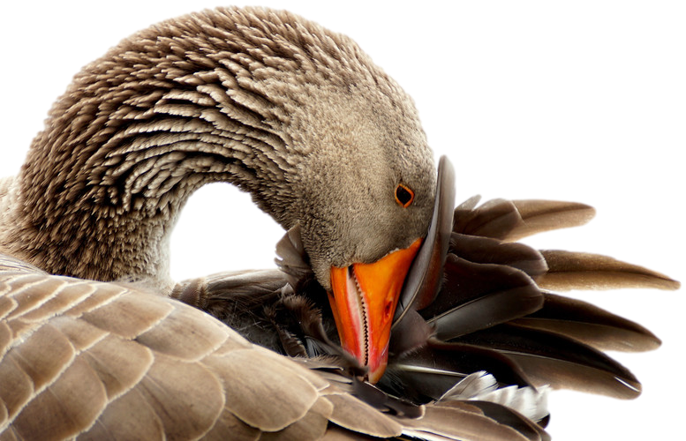
语文（人教版）八年级 下册
《大雁归来》
THE GEESE ARE BACK
汇报人：xippt

Slide 2
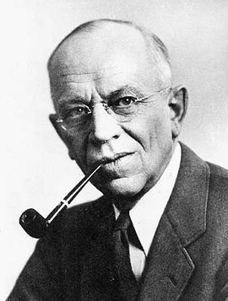
作者介绍
利奥波德（1887-1948） 美国著名环境保护主义者，环保先驱人物，被称为“美国的先知”，被称为“一个热心的观察家，一个敏锐的思想家，一个造诣极深的奥尔多·利奥波。他长期从事林学和猎物管理研究。《沙乡年鉴》是他最著名的著作。这是一本随笔和哲学论文集，是他一生观察、经历和思考的结晶。《土地伦理》是其中最有代表性的一篇。

Slide 3
知识链接
1.有关“大雁”
一种大型游禽,属鸟纲，鸭科，是雁亚科各种类的通称。形状略像家鹅，群居水边，往往是千百成群。主食嫩叶、细根、种子、或农田谷物。每年春分后飞回北方繁殖，秋分后飞往南方越冬。群雁飞行，排成“一”字或人字形。雁队多以6只或6的倍数组成。

Slide 4
知识链接
2.关于《沙乡年鉴》
“沙乡” 是威斯康星河畔的一个被耕种者遗弃的荒芜农场，是利奥波德考察与研究自然生态的一个场所。
《沙乡年鉴》是一部被称为“美国资源保护运动的圣书”，是一部关怀人类在自然家园的命运和万物在人类社会中的命运的博爱之书。

Slide 5
写作背景
为了更好地体验和研究生态平衡，利奥波德在威斯康星河畔购买了一个废弃的农场。在此后的十几年里，这个被称作“沙乡”的地方，就成了他及家人亲近自然的世外桃源。在这里他写出了《沙乡年鉴》，《大雁归来》就是其中的一篇。

Slide 6
检查预习
1.生字词
沼泽（ ） 狩猎（ ） 环颈雉（ ）
香蒲（ ） 枯燥（ ） 沙锥鸟（ ）
窥探（ ） 凋零（ ） 半蹼鹬（ ）
弥漫（ ） 雾霭（ ） 缄默（ ）
zhǎo
shòu
zhì
pú
zào
zhuī
kuī
diāo
pǔ yù
ｍí
ǎi
jiān

Slide 7
检查预习
2.重点词语
迁徙：迁移。
缄默：闭口不说话。
沼泽：水草茂密的泥泞地带。
弥漫：（烟尘、雾气、水等）充满；布满。
稀疏：（物体声音等）在空间和时间上的间隔远。
雾霭：雾气。
狩猎：打猎。
盘旋：逗留,徘徊。
凋零：凋谢零落。
目空一切：一切都不放在眼里，形容骄傲自大，什么都看不起。文中指鸟群专注地高高飞翔的姿态。

Slide 8
整体感知
文章分为三个部分
第一部分（1--5）：描写大雁归来时的情景。
第二部分（6--10）：介绍大雁的日常生活。
第三部分（11--13）：揭示主题，写大雁的联合观念值得人类借鉴学习。

Slide 9
内容探究
１.作者笔下的大雁有哪些特点？
（1）三月春暖北飞
（2）飞行路线很直
（3）常成六只或六的倍数列队飞
（4）孤雁时常哀鸣
（5）雁过群体生活

Slide 10
内容探究
2.为了观察研究大雁，作者都是怎么做的？
①他半夜三更偷偷“潜伏”在沼泽里，只为了聆听大雁的集会；
②几乎年年都统计光临农场的大雁的数据，并作科学的考察；
③长期观察大雁的生活习性；
④他在字里行间处处流露着对大雁的深情。如： “我们的大雁”“我们刚到的客人”“这些孤雁是伤心的单身” ……

Slide 11
内容探究
3.作者在大雁身上找到了哪些失去的东西？
作者找到了善性、友情、亲情，找到了联合的观念，找到了大自然的诗情，懂得关爱动物。
作者心目中，大雁具有联合的观念，可谓全球一体化，正是人类所不及的。
作者心目中，大雁的迁徙活动是富有诗意的，它们对人类有益无损，大雁归来的鸣叫，简直是带有野性的诗歌。

Slide 12
品味赏析
1.它们顺着弯曲的河流拐来拐去，穿过现在已经没有猎枪的狩猎点和小洲，向每个沙滩低语着，如同向久别的朋友低语一样。
“拐来拐去”“低语”“问好”，用拟人的修辞手法描绘出大雁机敏、活泼、警觉和在休战期的自在快乐等特点。

Slide 13
品味赏析
2.第一群大雁一旦来到这里，它们便向每一群迁徙的雁群喧嚷着发出邀请。
“邀请”是指热情地召唤，运用了拟人的修辞手法写大雁之间的联络，表明大雁的聪慧，同时我们从大雁身上可以看到一种美好的友情。

Slide 14
品味赏析
3.返回的雁群，不再在沼泽上空做试探性的盘旋，而像凋零的枫叶一样，摇晃着从空中落下来，并向下面欢呼的鸟儿们伸出双脚。
比喻，把大雁比作凋零的枫叶，生动形象地描绘出大雁从盘旋到着陆时的悠闲姿态。

Slide 15
版权声明
感谢您下载xippt平台上提供的PPT作品，为了您和xippt以及原创作者的利益，请勿复制、传播、销售，否则将承担法律责任！xippt将对作品进行维权，按照传播下载次数进行十倍的索取赔偿！
1. 在xippt出售的PPT模板是免版税类(RF:
Royalty-Free)正版受《中国人民共和国著作法》和《世界版权公约》的保护，作品的所有权、版权和著作权归xippt所有,您下载的是PPT模板素材的使用权。
2. 不得将xippt的PPT模板、PPT素材，本身用于再出售,或者出租、出借、转让、分销、发布或者作为礼物供他人使用，不得转授权、出卖、转让本协议或者本协议中的权利。

Slide 16
归纳总结
本文是一篇优美的散文。与一般的动物观察者不同，作者对鸟儿有一份诗人的情怀。在作者心目中，大雁的迁徙和日常生活都是富有诗意的，它们像人一样组成一个家庭，有着人一样的亲情，团圆的时候，它们欢呼着旅行，喧闹着觅食、集会；孤独的时候，它们忧郁地鸣叫着，徒劳地寻找着失去的亲属。它们的到来，宣告了春天的回归，它们的呜叫则使天空回响着野性的诗歌。作者通过自己的观察和描写传达出这样一个信息，动物是我们的朋友，世界因了它们的存在才有了如许的生机和情趣，我们与它们和谐共处，这才是人类在这个世界上的最恰当的定位。

Slide 17
语文（人教版）八年级 下册
感谢各位的聆听
THE GEESE ARE BACK
汇报人：xippt

